Slide 1
ПРЕЗЕНТАЦИЯ К АКЦИИ «ПОКОРМИ ПТИЦ ЗИМОЙ» В ПЕРВОЙ МЛАДШЕЙ ГРУППЕ «СКАЗКА» ВОСПИТАТЕЛЬ: БОБРОВА С. А.
Не разоряйте птичьего гнезда, - так счастлива в своем жилище птица !
Она в гнезде спокойна и тогда, когда над рощей буря злится.
Храните дерево от топора ; оно высокое и вековое,
Дает нам тень, когда стоит жара , оно чарует все живое.
Не разоряйте птичьего гнезда ! Мне больше, чем другому боль знакома.
Того , чья песня глохнет в холода , кто на земле живет без дома.
К. Кулиев.

Slide 2
БЕРЕГИТЕ ДЕТИ ПТИЦ!
АКТУАЛЬНОСТЬ ПРОБЛЕМЫ: В холодное время года перед птицами встают жизненно- важные вопросы : как прокормиться? Задача взрослых – воспитывать у детей интерес к птицам, умение и желание заботится о них .
ЗАДАЧИ: Формировать знания детей о птицах. Активизировать речь детей за счет слов: летает , клюет, крылья .Воспитывать доброжелательное отношение к природе , всему живому.

Slide 3
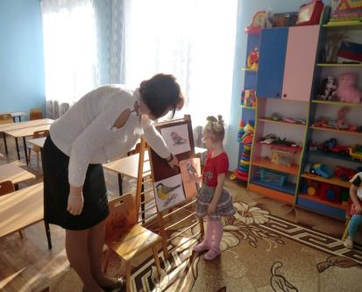
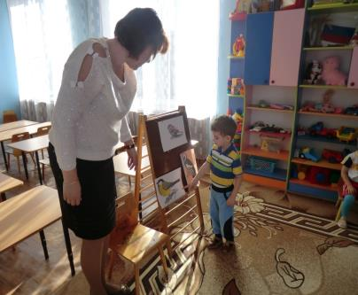
Рассматриваем птиц

Slide 4
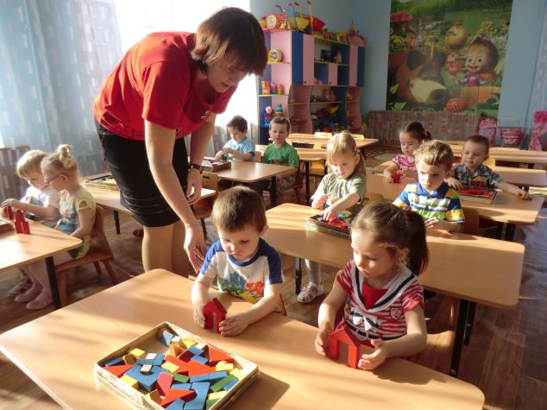
«СТРОИМ ДОМИК ДЛЯ ПТИЦ»

Slide 5
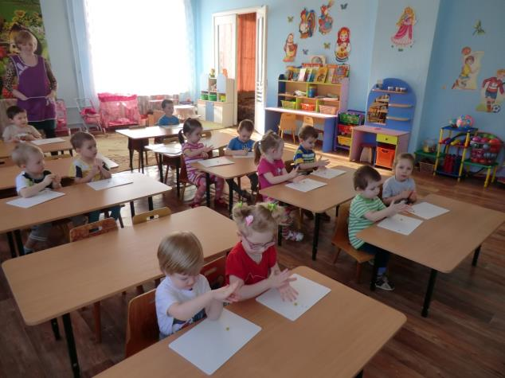
ЛЕПИМ ЗЕРНЫШКИ

Slide 6
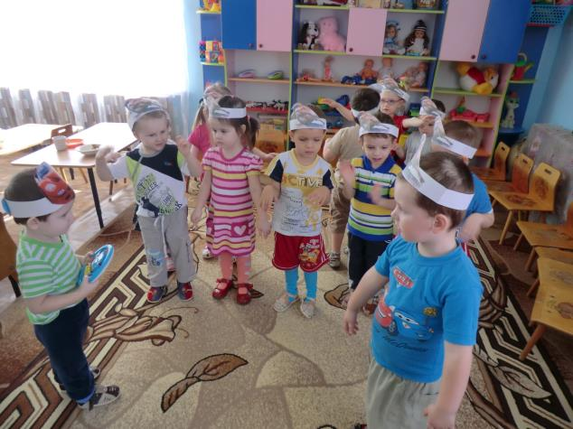
ПОДВИЖНАЯ ИГРА «ВОРОБУШКИ И АВТОМОБИЛЬ»

Slide 7
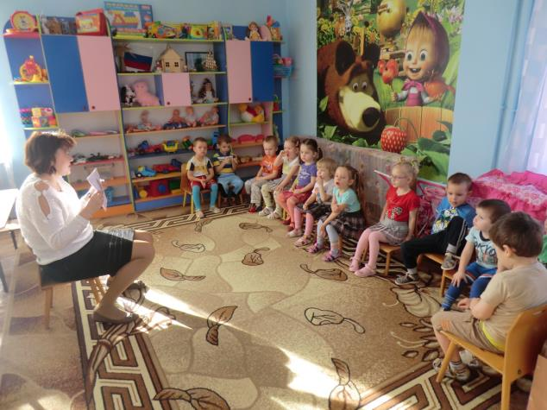
ЗАУЧИВАНИЕ СТИХОТВОРЕНИЯ «ВОРОБУШЕК»

Slide 8
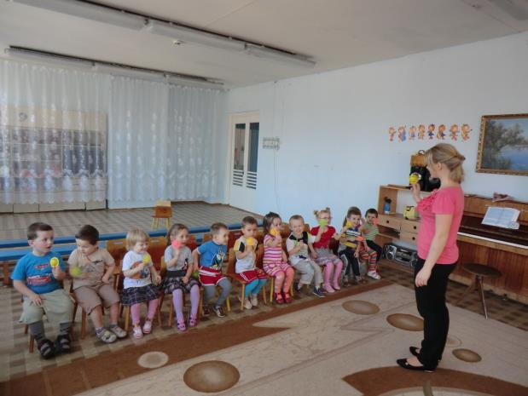
НА МУЗЫКАЛЬНОМ ЗАНЯТИИ. РАСПЕВАЕМСЯ «АНДРЕЙ-ВОРОБЕЙ…»

Slide 9
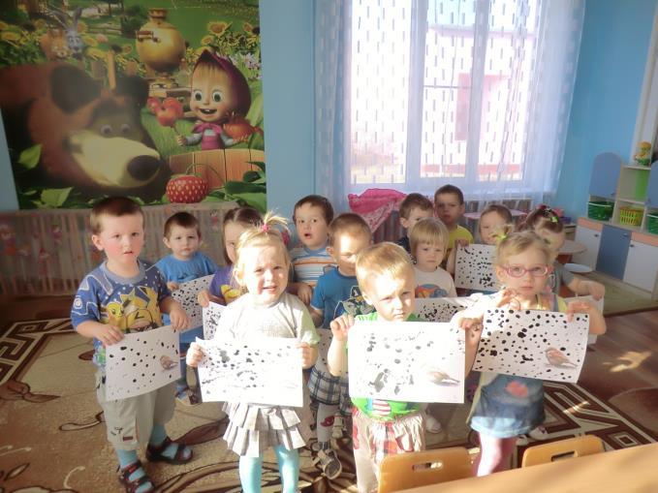
РИСУЕМ ПАЛЬЧИКАМИ СЛЕДЫ

Slide 10
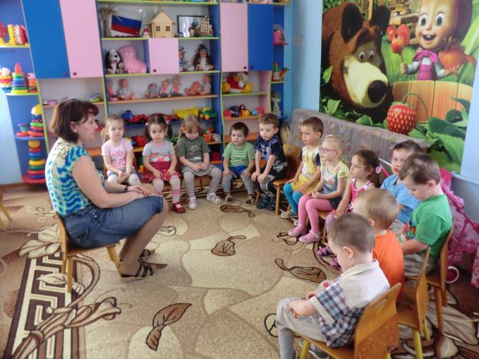
СЛУШАЕМ ПЕНИЕ ПТИЦ

Slide 11
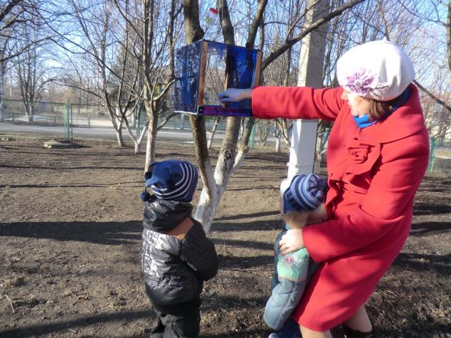
Насыпаем птичкам зернышки

Slide 12
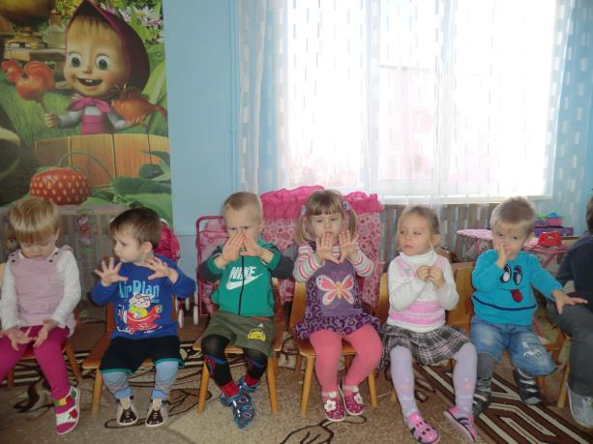
Пальчиковая гимнастика «зимующие птицы»

Slide 13
Литература
1Т.И.Бабаева, А.Г. Гогоберидзе, О. В. Солнцева «ДЕТСТВО» Примерная образовательная программа дошкольного воспитания.
2 Т. М. Бондаренко « Практический материал по освоению образовательных областей в первой младшей группе детского сада»
3 Т.Г. Филиппова « Организация совместной деятель-
ности с детьми раннего возраста на прогулке»
4 А.К. Бондаренко « Дидактические игры в детском саду»

